Slide 1
64-bit ARMv8 프로세서 상에서의 양자내성암호 최적구현 동향
권혁동, 심민주, 엄시우, 서화정
한성대학교

Slide 2
서론
최적 구현물 소개
결론

Slide 3
서론
NIST의 양자내성암호 공모전에 출품된 작품들의 최적 구현물 확인
FrodoKEM
Rainbow
Saber→Scabbard
대상 프로세서는 ARMv8 프로세서
벡터 레지스터/인스트럭션을 활용한 병렬 구현

Slide 4
최적 구현물 소개
FrodoKEM 최적 구현: ARMed Frodo
제안하는 기법의 특징
FrodoKEM-640을 대상으로 최적 구현
행렬 곱 A * s와 s * A를 최적화하여 속도를 향상 시킴
AES 가속기를 적용한 구현물을 제시
행렬 곱셈을 병렬화
1회 연산에 8개의 연산 결과를 생성
성능 비교
A * s: 제안 기법이 약 27.9배 빠름
s * A: 제안 기법이 약 43.8배 빠름
FrodoKEM에 적용 시: 제안 기법이 최대 10.22배 빠름
A
*
s
=
Result
 | A * s | s * A
Previous | 2228.5ms (5303.0M) | 2557.7ms (6087.3M)
Proposed | 80.0ms (190.4M) | 58.4ms (139.0M)

Slide 5
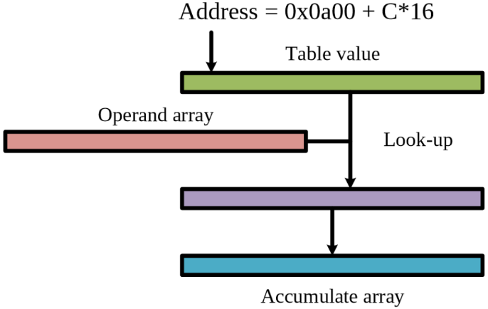
최적 구현물 소개
Rainbow → Look-up the Rainbow
Tower-field 기반의 Toom-cook 연산을 최적화
룩업 테이블 기반의 연산으로 변경
테이블 크기 256-byte(또는 272-byte)
테이블 룩업 진행 시, 병렬화 적용
1회 룩업에 한번에 16개 값의 룩업 진행
성능 비교
F₁₆: 제안 기법이 약 6.1배 빠름
F₂₅₆: 제안 기법이 약 167.2배 빠름
Rainbow 적용 시: 제안 기법이 최대 약 51.6배 빠름
 | F₁₆ | F₂₅₆
Previous | 355cc | 16,557cc
Proposed | 58cc | 99cc

Slide 6
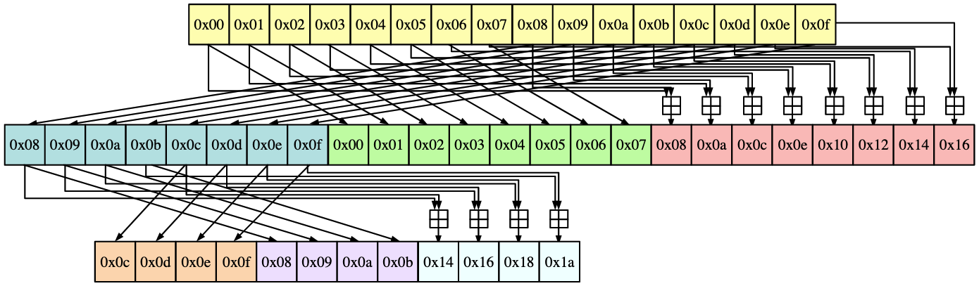
최적 구현물 소개
Scabbard 최적 구현물 → ARMing-sword
Scabbard는 Saber의 다른 형태의 암호
곱셈 연산의 내부 구조를 변경하여 최적 구현
중간 단계를 건너 뛰고 최종 값을 생성
포인터를 고정시키고 값을 누적
성능 비교
곱셈기: 제안 기법이 최대 6.34배 빠름
Scabbard 적용시: 제안 기법이 최대 2.17배 빠름
 | Previous | Proposed
EV single | 272cc | 137.6cc
EV 3-way | 1,740.8cc | 329.6cc
EV 4-way | 588.8cc | 92.8cc
Multiply Espada | 29,286.4cc | 8,736cc
Multiply Others | 496cc | 425.6cc

Slide 7
결론
양자내성암호 공모전에 제출된 알고리즘의 최적 구현물을 살펴봄
공모전에 제안된 각종 구현물은 연구/학업에 도움이 됨
제안된 암호들은 공모전 최종 라운드 탈락
제안된 구현물은 ARMv8 상에서 구현됨
벡터 레지스터/인스트럭션의 병렬 연산을 주로 활용
알고리즘 전체를 수정하는 것이 아닌 핵심 연산을 수정
주로 곱셈기에 대한 최적화가 진행됨

